Slide 1
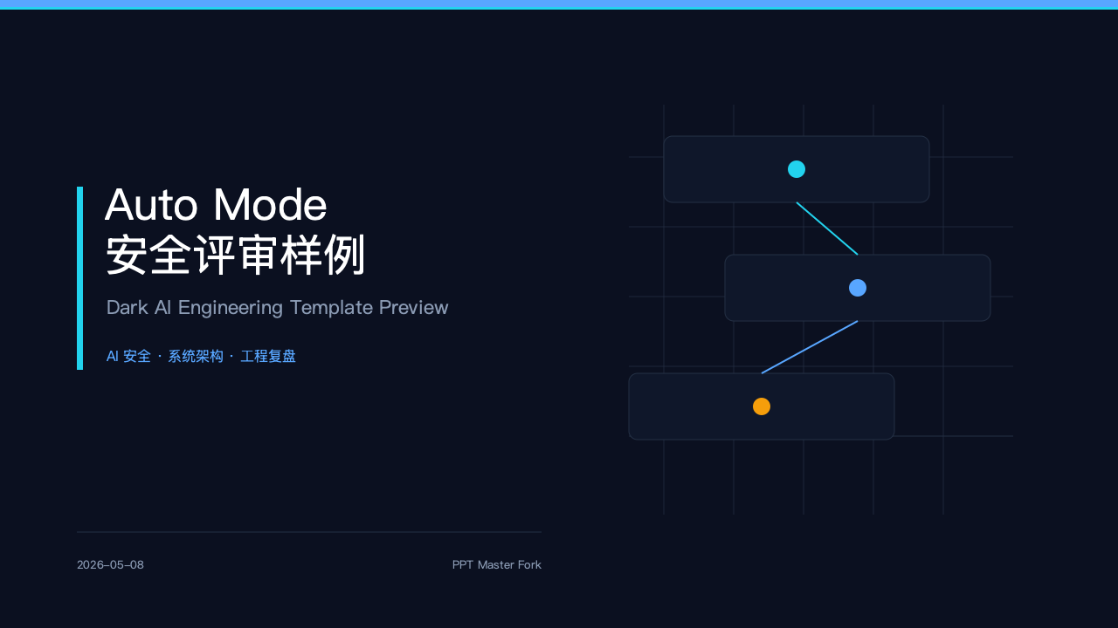
Notes:
这是一组用于预览 dark_ai_engineering 模板效果的样例页。

Slide 2
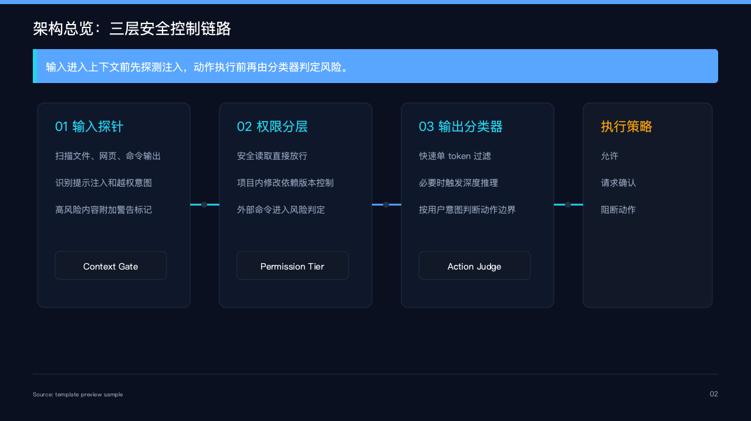
Notes:
展示暗色工程风格如何承载系统架构、权限分层和分类器链路。

Slide 3
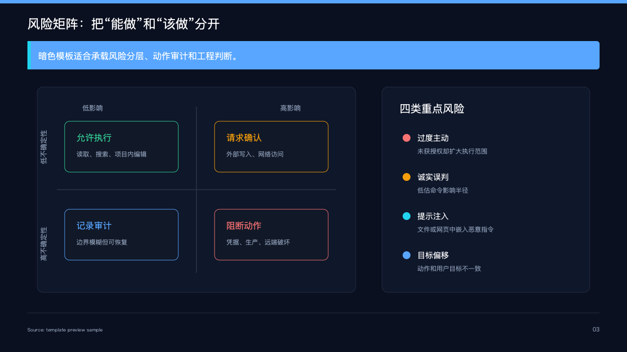
Notes:
展示风险矩阵和技术评审场景中的高密度信息组织。

Slide 4
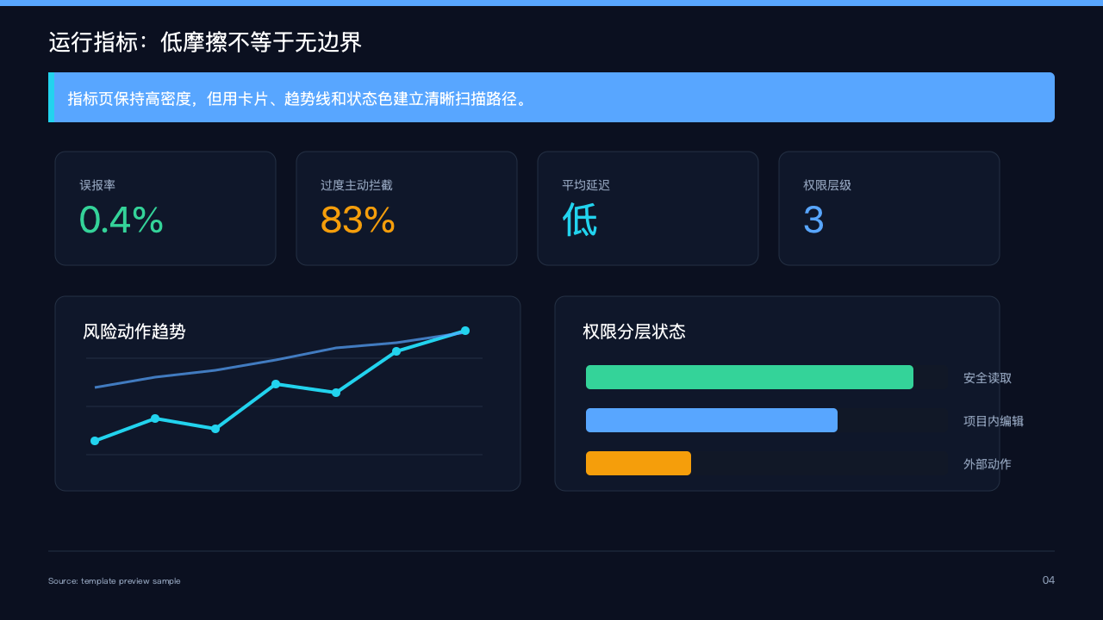
Notes:
展示指标卡片、趋势图和运行状态面板。

Slide 5
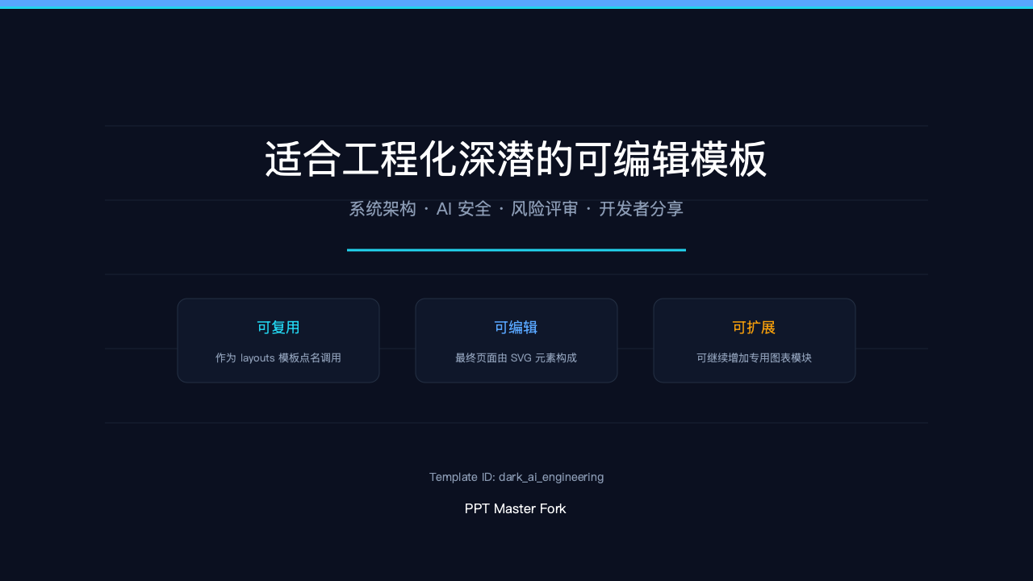
Notes:
总结该模板适合 AI 安全、系统架构和研发复盘场景。

